Slide 1

AWS Educate 推動分享
圖書暨資訊處資服一組 黃麗華
教務長 李孟晃

Slide 2
智慧數位微學程執行概念圖
產業實習或就業
智慧數位微學程
業師指導
智慧技術或
應用專題製作
跨域智慧技術或
應用專題製作
業師及跨域雙師指導
業師導入
基於數位技術的
智慧技術課程
AI, Neural Network, Social Network,
IoT, Block Chain, Big Data , …
產業作業
智慧數位基礎課程
各科系提供
雲計算環境
通識必修
基礎程式設計教育
資訊科系學生
非資訊科系學生

Slide 3
課程取得AWS Cloud Program驗証
Domain/Curriculums | Information Technology and Cloud Computing Program of Department of Information Technology and Management
Cloud Computing | Introduction to cloud computing
Cloud Computing | Operating Systems
Cloud Computing | Introduction of Electronic Circuit and IoT Practice
Data + Analytics | Advanced Data Base
Software Development | Introduction to Software Engineering
Software Development | Programming for Internet Application
Networking | Network Security and Management
Networking | Advanced Networking
Cybersecurity | Information Security
資訊科技與管理學系共計9門課

Slide 4
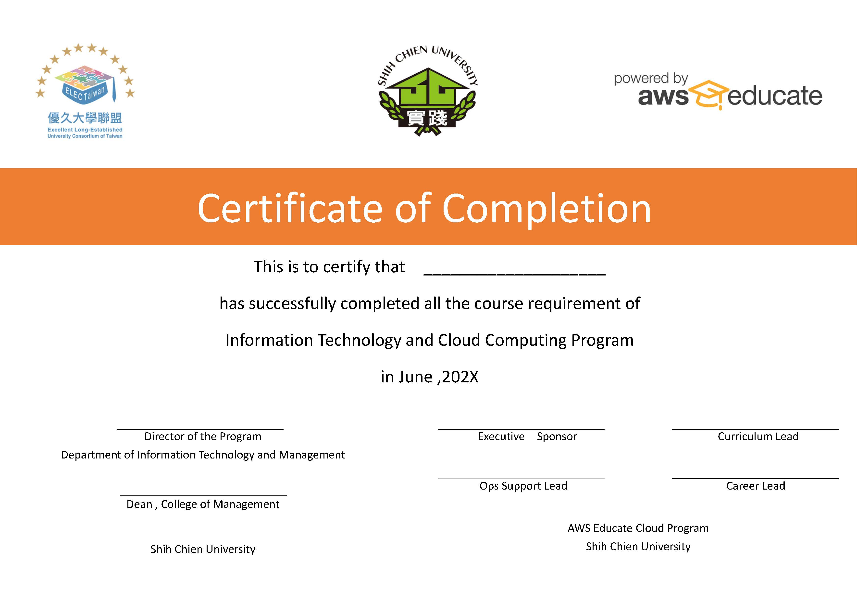

Slide 5
推動工作
AWS（跨校）教師社群
AWS學生社群
教學支援、提供諮詢窗口
建構網站分享訊息
高雄校區
109學年度第2學期開始
商務智慧研究中心(
北高校區、3學院、11系所、2021年底前納入學校正式組織報教育部核備)

Slide 6
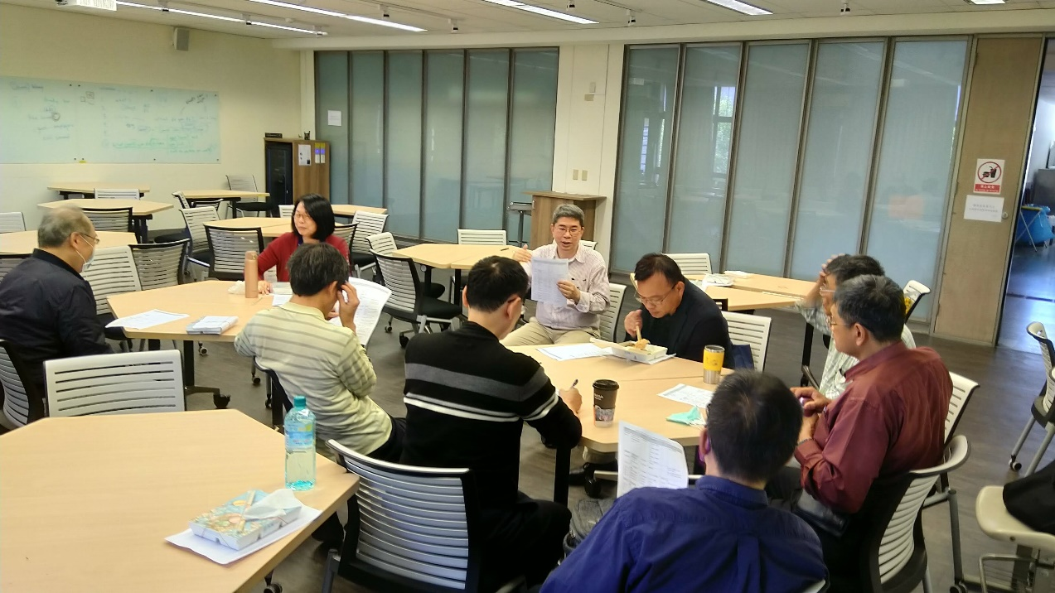
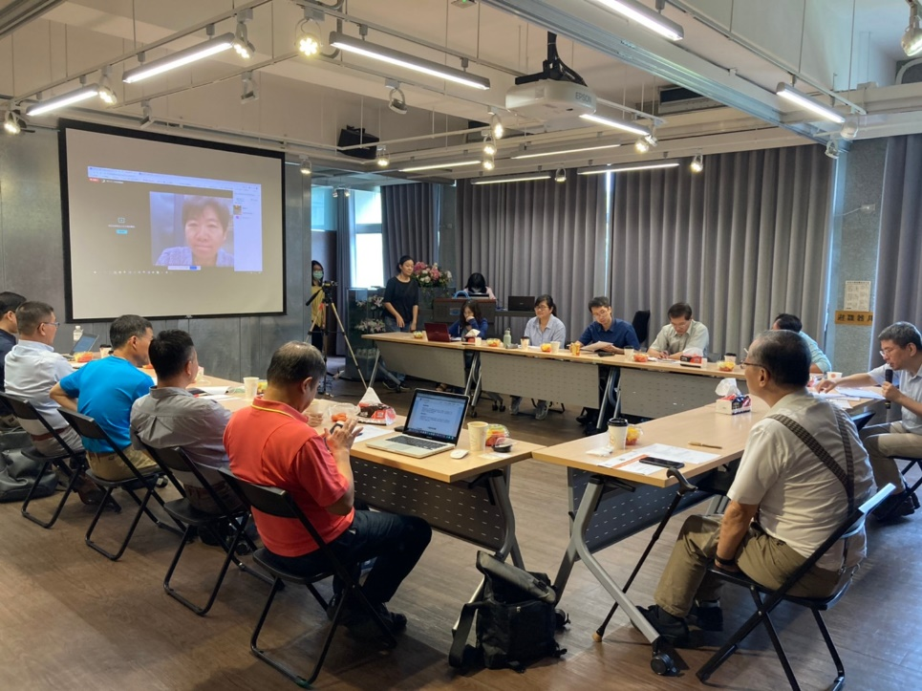
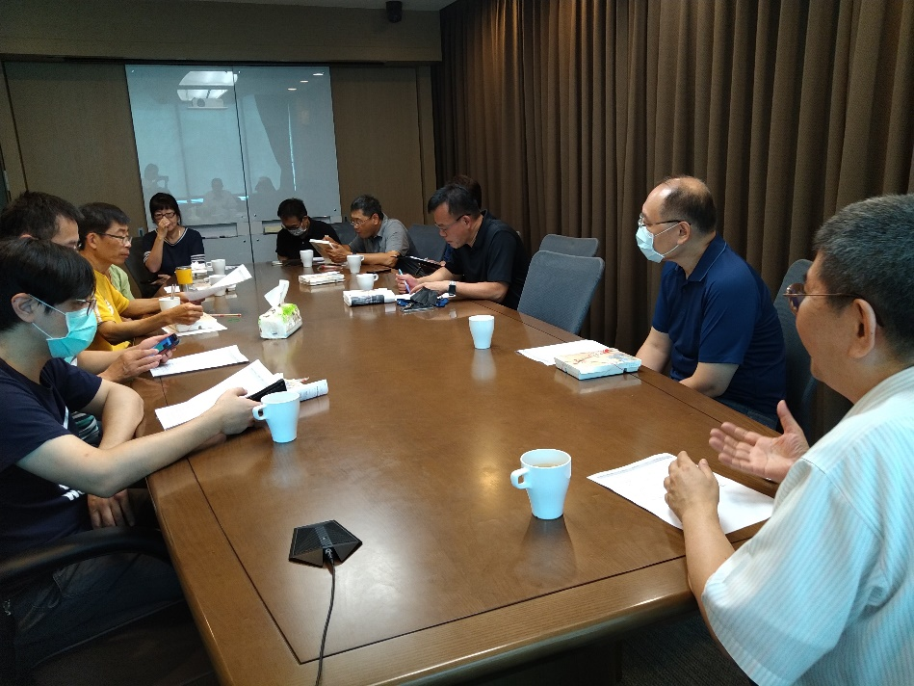
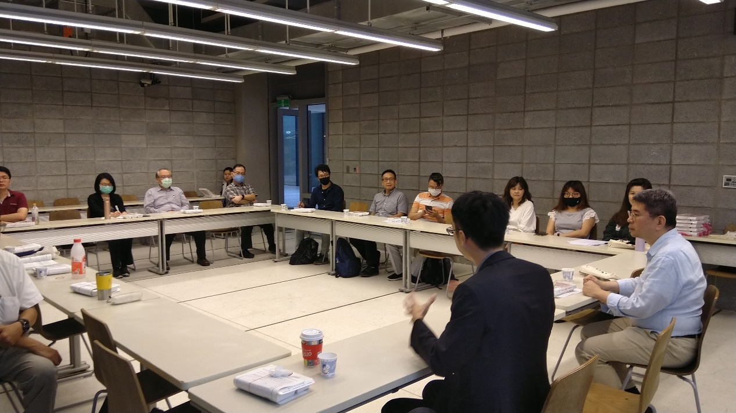
成立AWS（跨校）教師社群

Slide 7
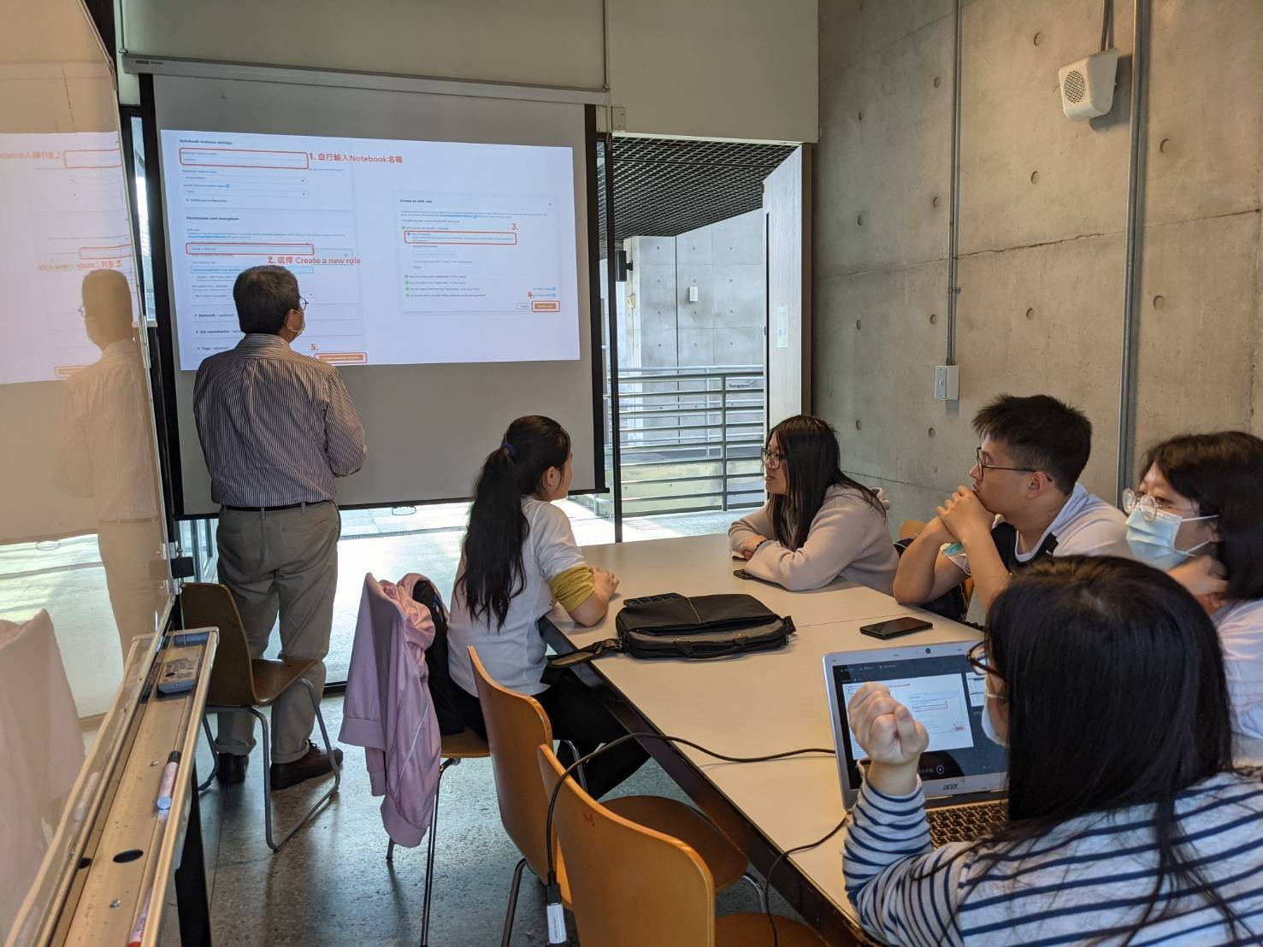
成立學生社群

Slide 8
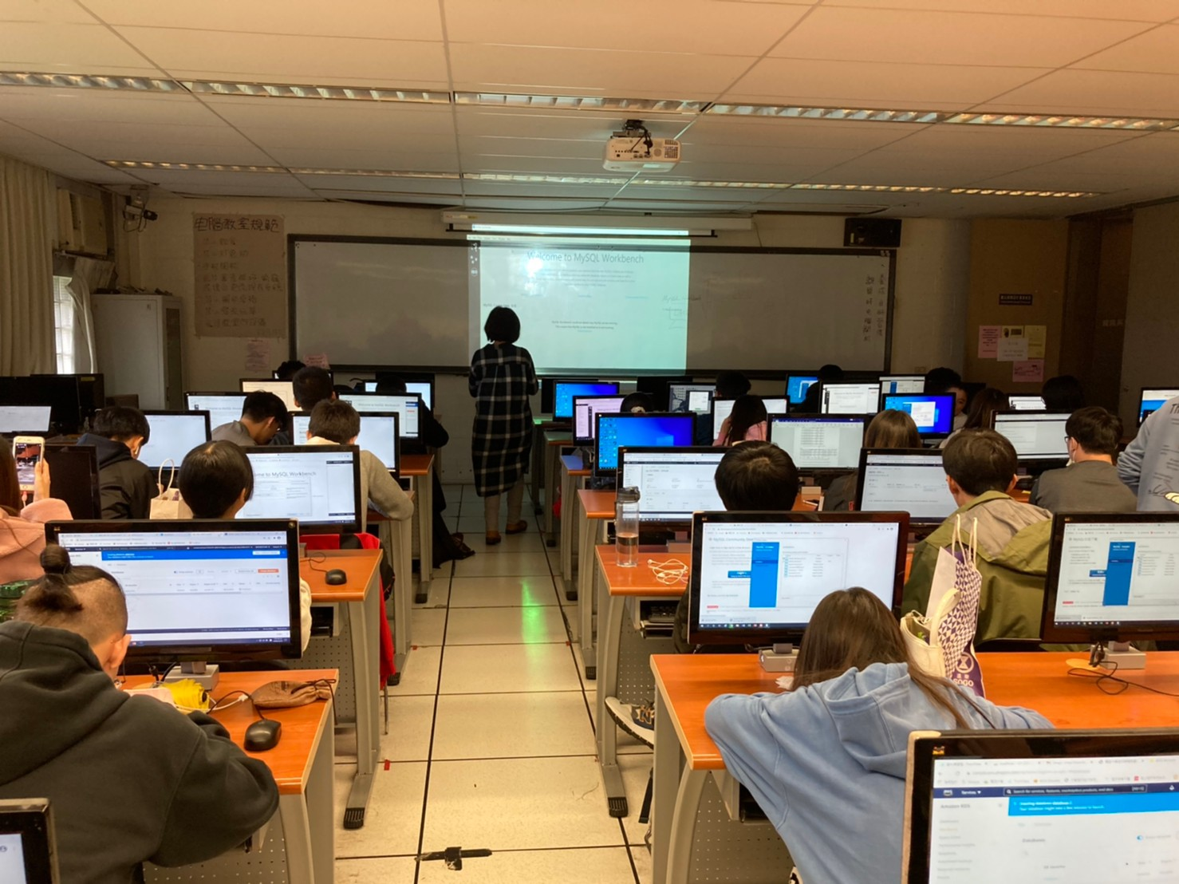
教學支援 提供諮詢窗口

Slide 9
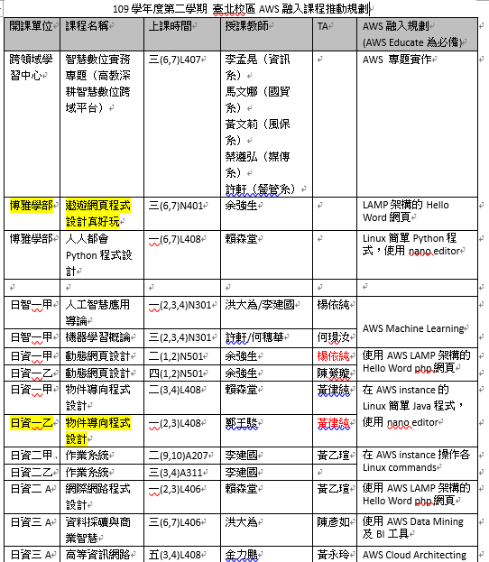
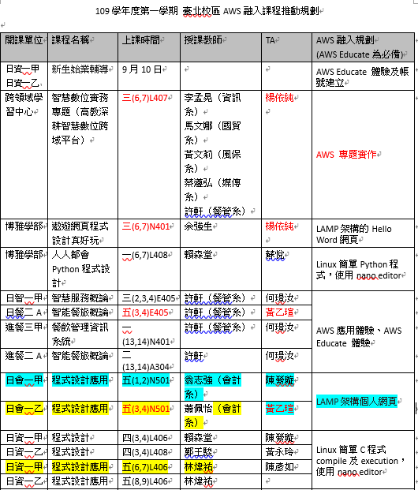
AWS Educate 融入課程 校本部（台北校區）
32門課程
3個學院，8個系所
20位教師

Slide 10
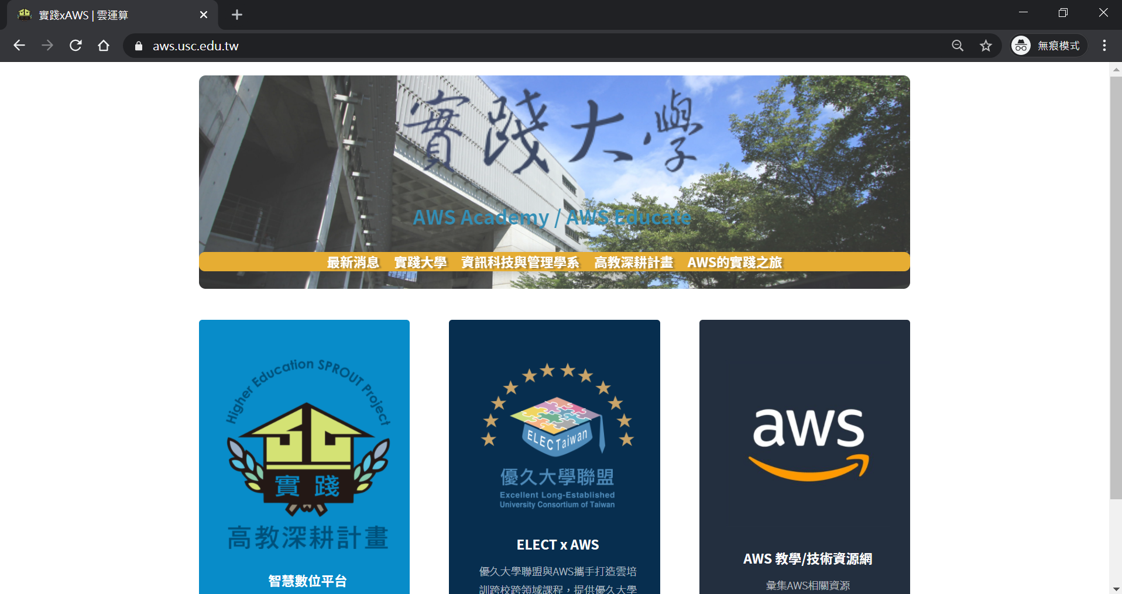
建構網站 分享訊息

Slide 11
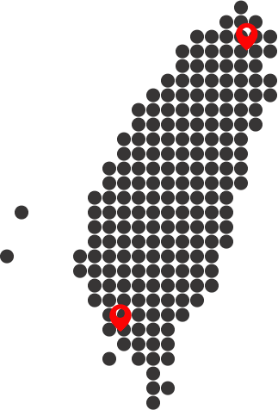
AWS 實踐之旅
Taipei
高雄校區
Kaohsiung
商資學院
-智慧數位微學程
2個學院，9個系所
10位教師

Slide 12
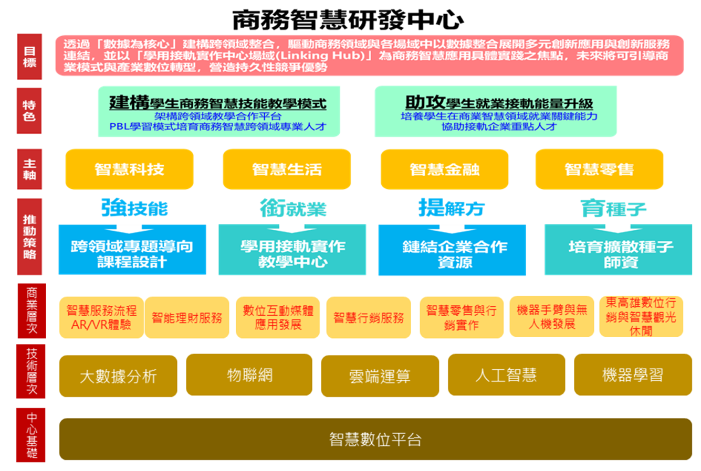
跨校區、跨學院、校級研發中心 北高校區、3學院、11系所、2021年底前納入學校組織報教育部核備

Slide 13

敬請指導 ！！

